Slide 1

Projeto Integrador Interdisciplinar
Parceiro: ETEC Júlio de Mesquita
Dominox: O dominó da química
Felipe de Toledo Moraes – RA: 26.01393-8
Lucas Caldeira de Andrade – RA: 26.01457-1
Pedro Nanci Milani – RA: 26.00827-6

Slide 2
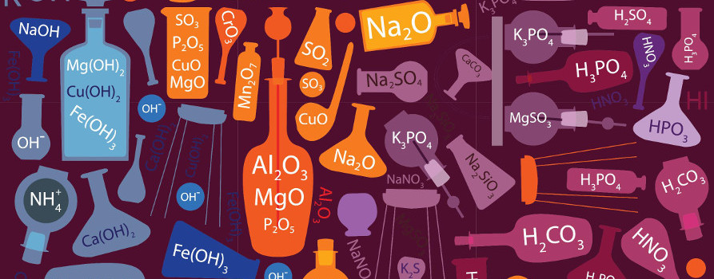
Descrição do Projeto - Problema
Métodos tradicionais (giz e lousa) geram desengajamento na memorização abstrata de fórmulas e nomenclaturas de ácidos, bases, sais e óxidos.

Slide 3

Descrição Geral – Objetivo do Sistema
Nesse contexto, propõe-se o desenvolvimento de um jogo virtual no formato de dominó educacional digital, com o objetivo dos alunos obterem um maior rendimento na matéria de química. Dentro do jogo, cada peça apresenta informações químicas complementares.
O aluno deverá conectar corretamente as peças para formar cadeias válidas, reforçando o reconhecimento das funções inorgânicas e suas características.

Slide 4
Modelagem - Requisitos do Software
RF01 (Escopo Principal): Geração e posicionamento dinâmico de peças com dupla face.
RF04 (Pedagógico): Sistema de progressão automática em 5 níveis de complexidade.
RF20 (Regra de Negócio): Pontuação baseada em acertos e erros para incentivar a precisão.
RNF01 (Usabilidade): Interface leve desenvolvida em Java Swing, adaptada ao hardware da instituição parceira.

Slide 5
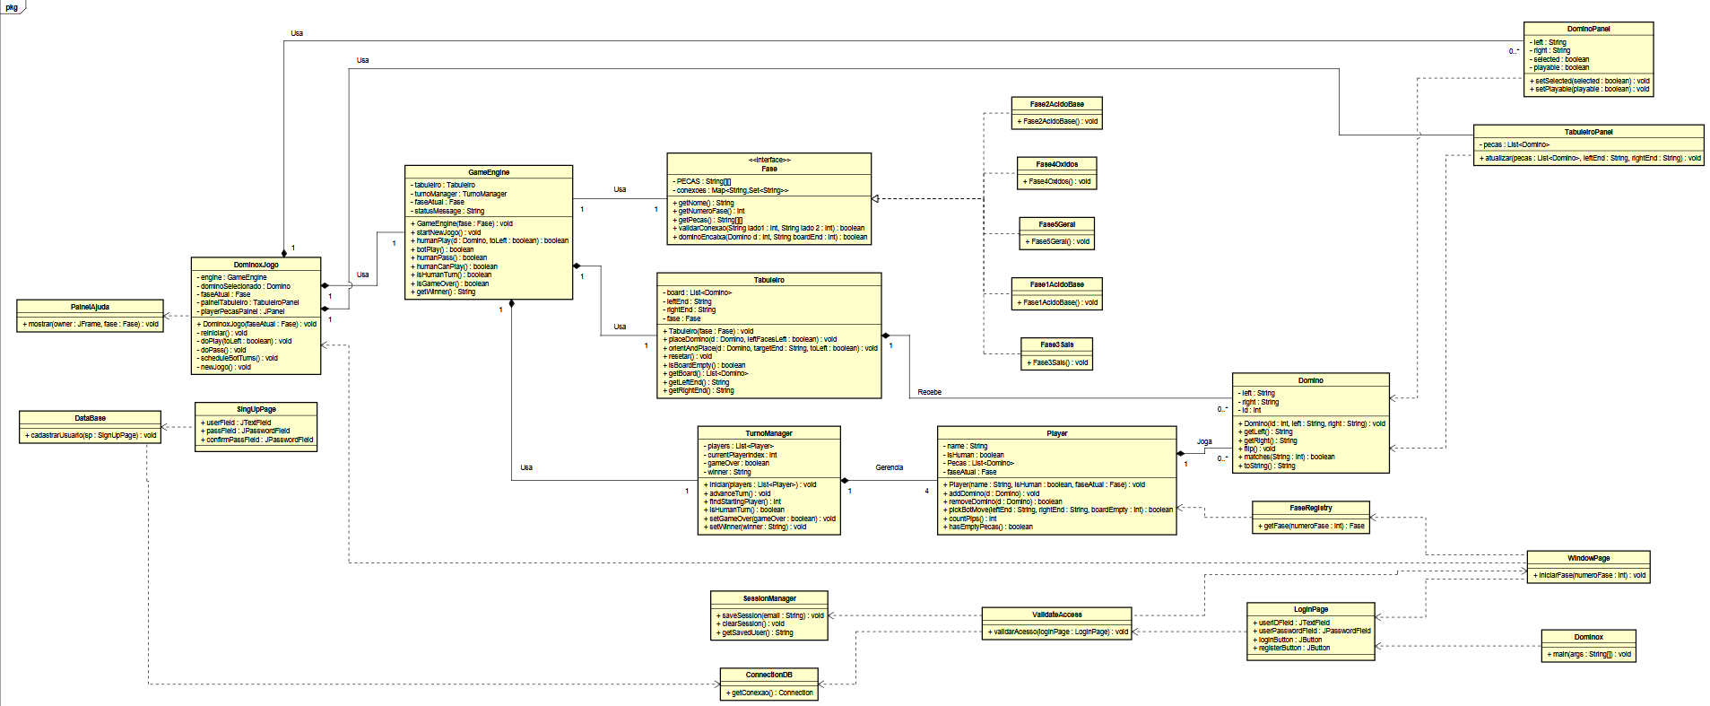
Modelagem - Classes

Slide 6
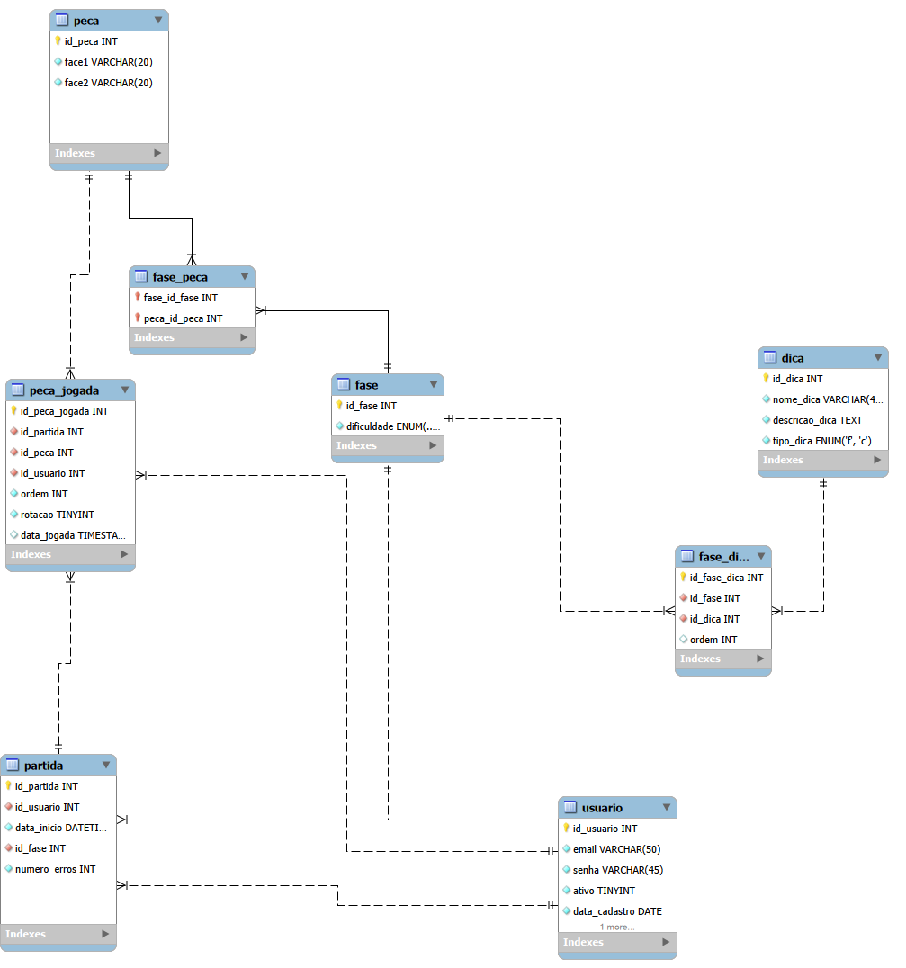

Banco de Dados - Modelo
Feito com: MySQL Workbench;
Registra usuário e partidas; e
Usado para login e para gerar relatórios.

Slide 7
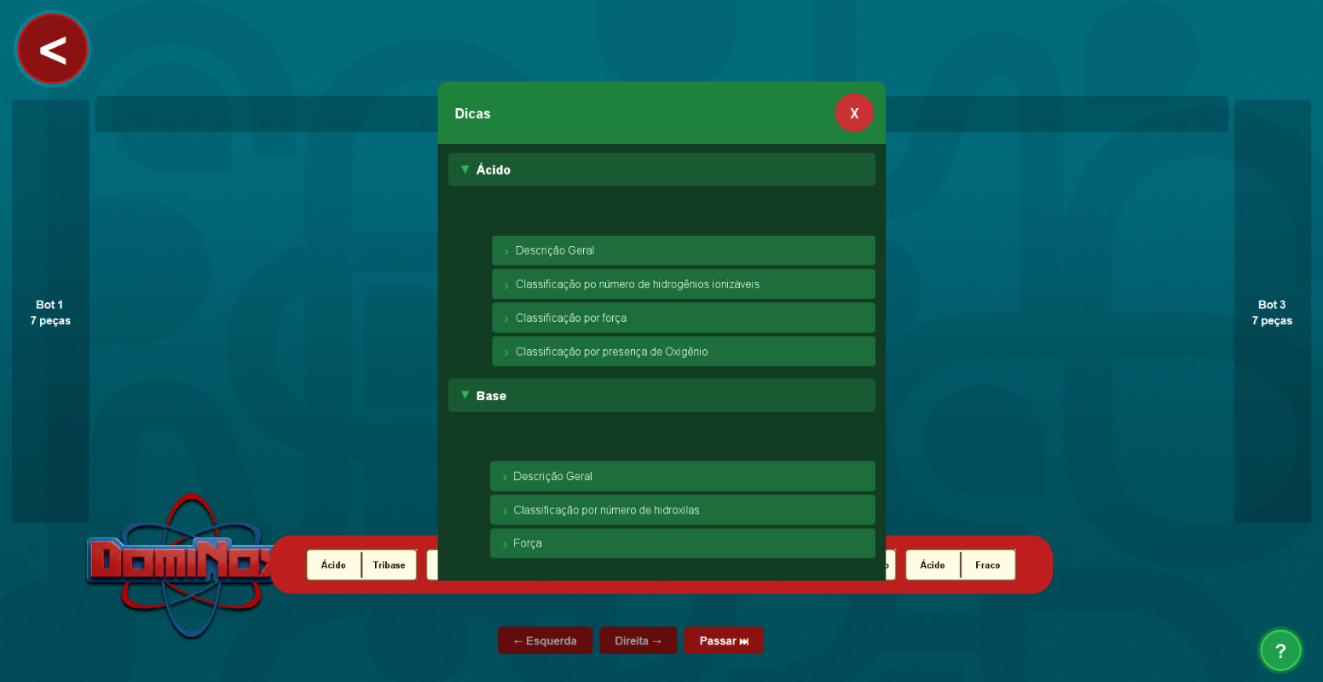
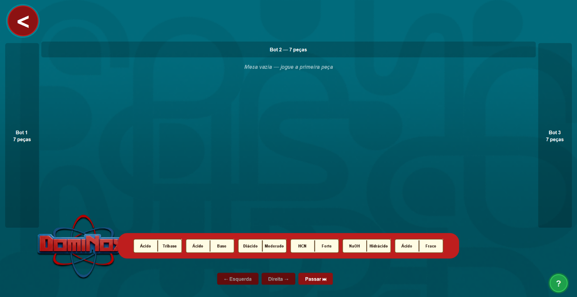
Interface – Fase 1 e 2

Slide 8







Tecnologias Utilizadas
Prototipação e Design
Linguagem de Programação
Banco de Dados
IDE’s
Modelagem

Slide 9


Repositório GitHub
https://github.com/Toledo-alt7/Dominox.git

Slide 10

Campus São Caetano do Sul
Praça Mauá 1 São Caetano do Sul - SP

